Slide 1






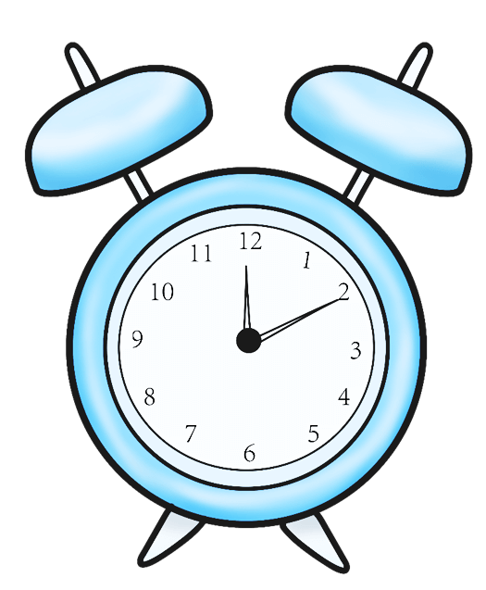
MẢNH GHÉP

Slide 2

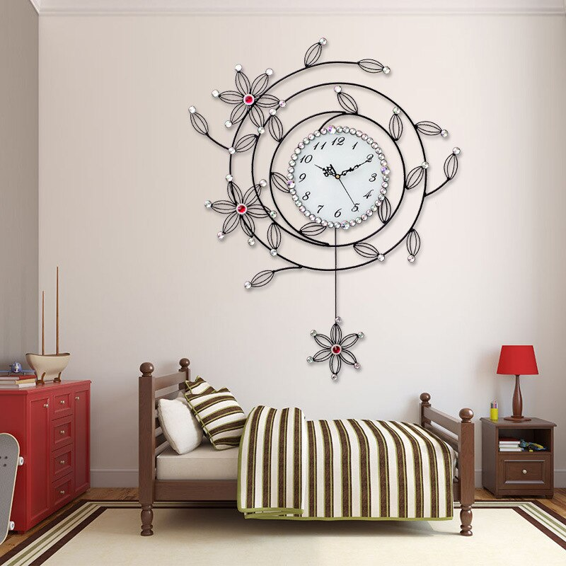
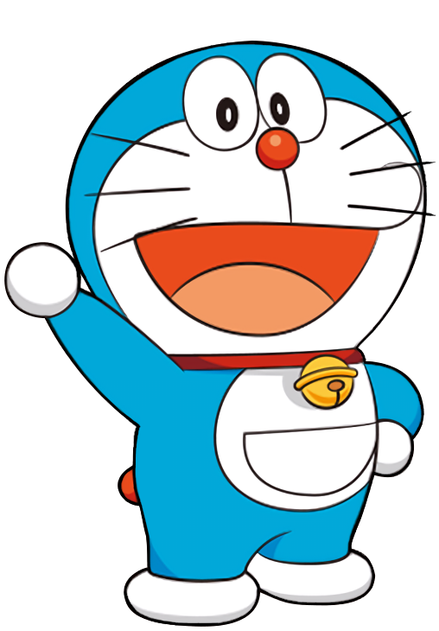
Tớ là ai?
Đồng hồ treo tường

Slide 3
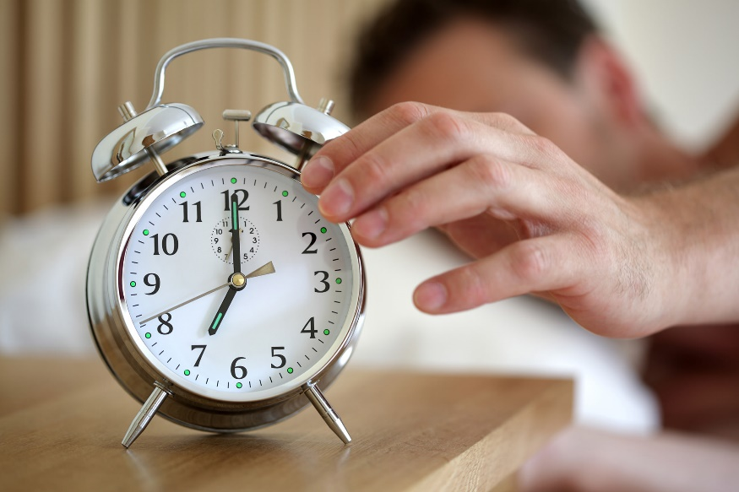

Tớ là ai?
Đồng hồ báo thức

Slide 4
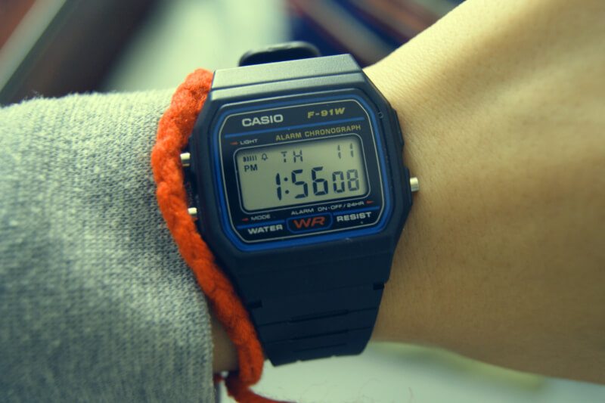
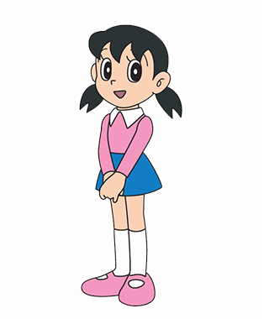
Tớ là ai?
Đồng hồ điện tử

Slide 5
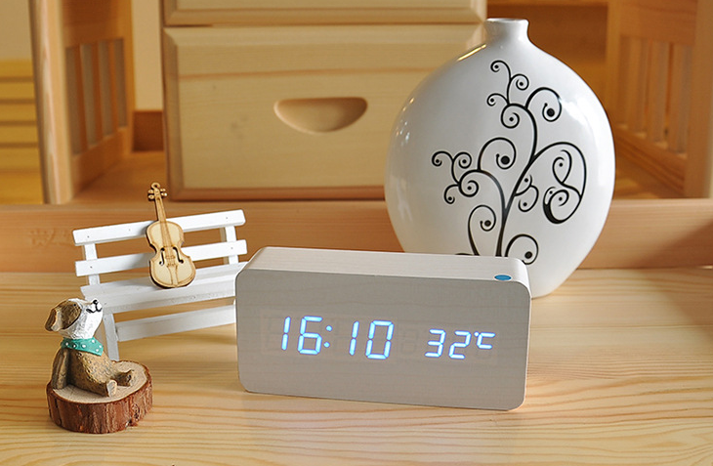
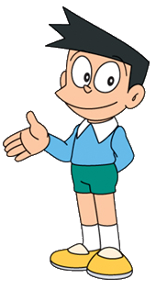
Tớ là ai?
Đồng hồ điện tử

Slide 6
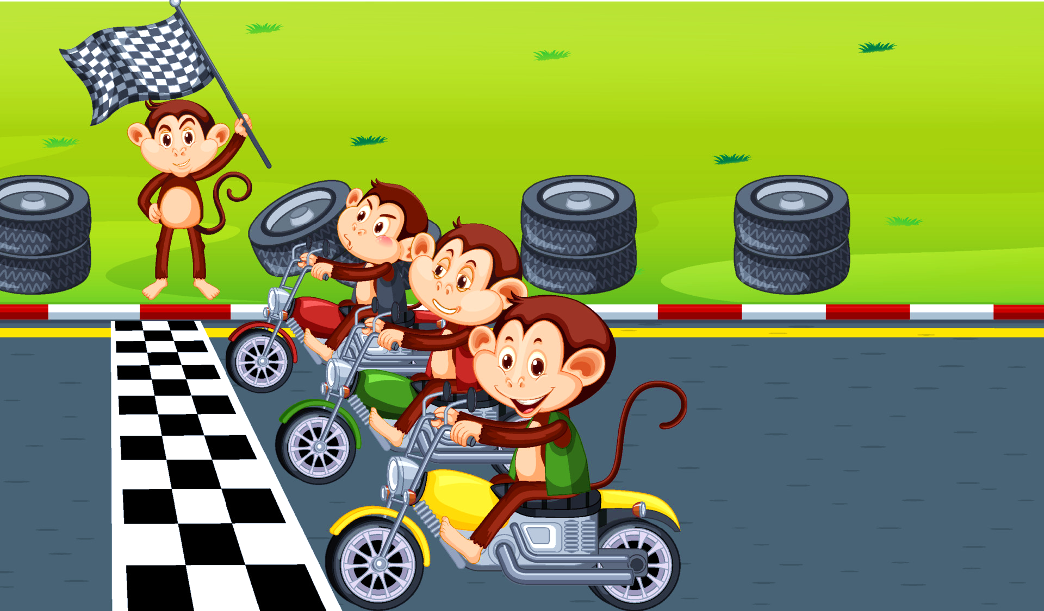



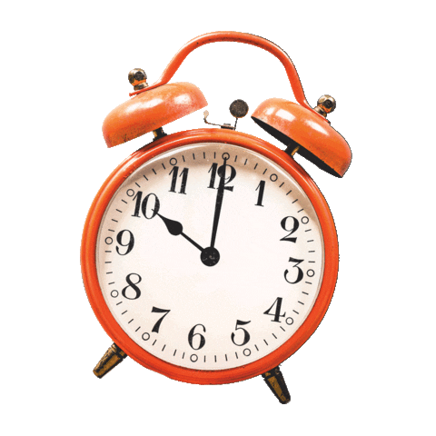
Nguyễn Thị Ái Quyên

Slide 7
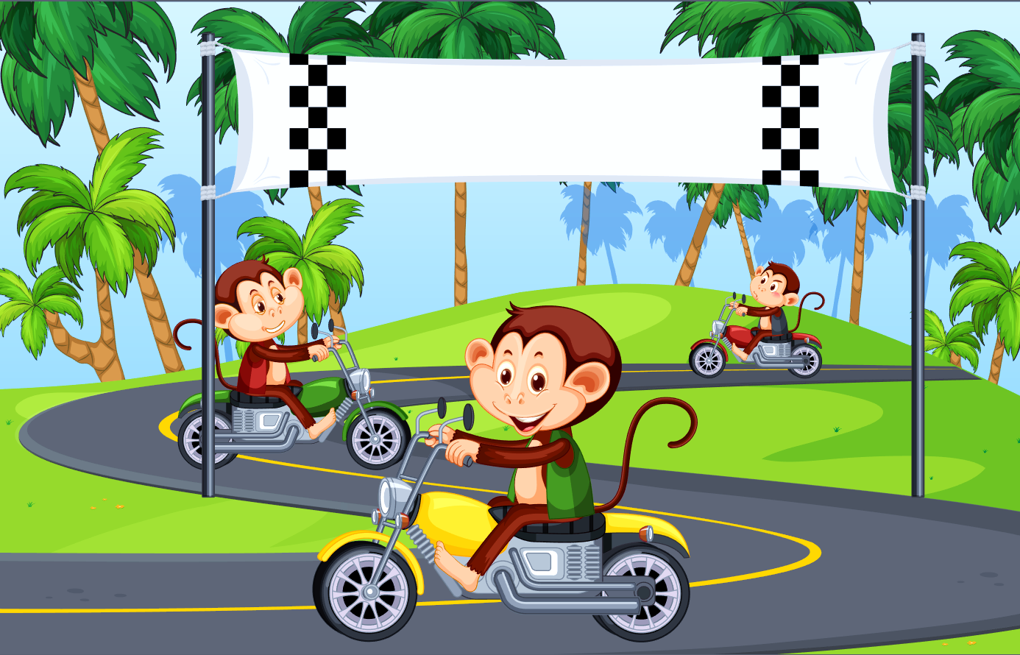


Slide 8


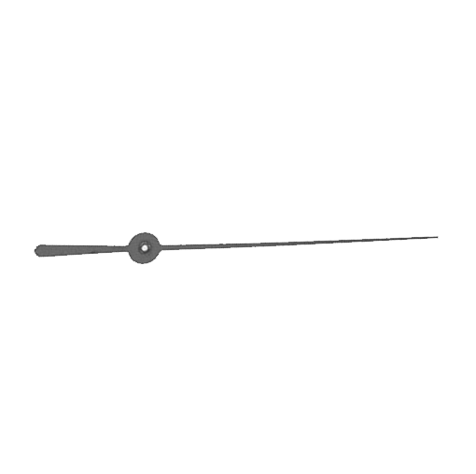
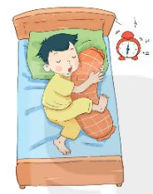
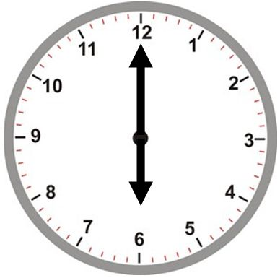

Kim dài
Kim ngắn
Đồng hồ báo thức lúc 6 giờ

Slide 9

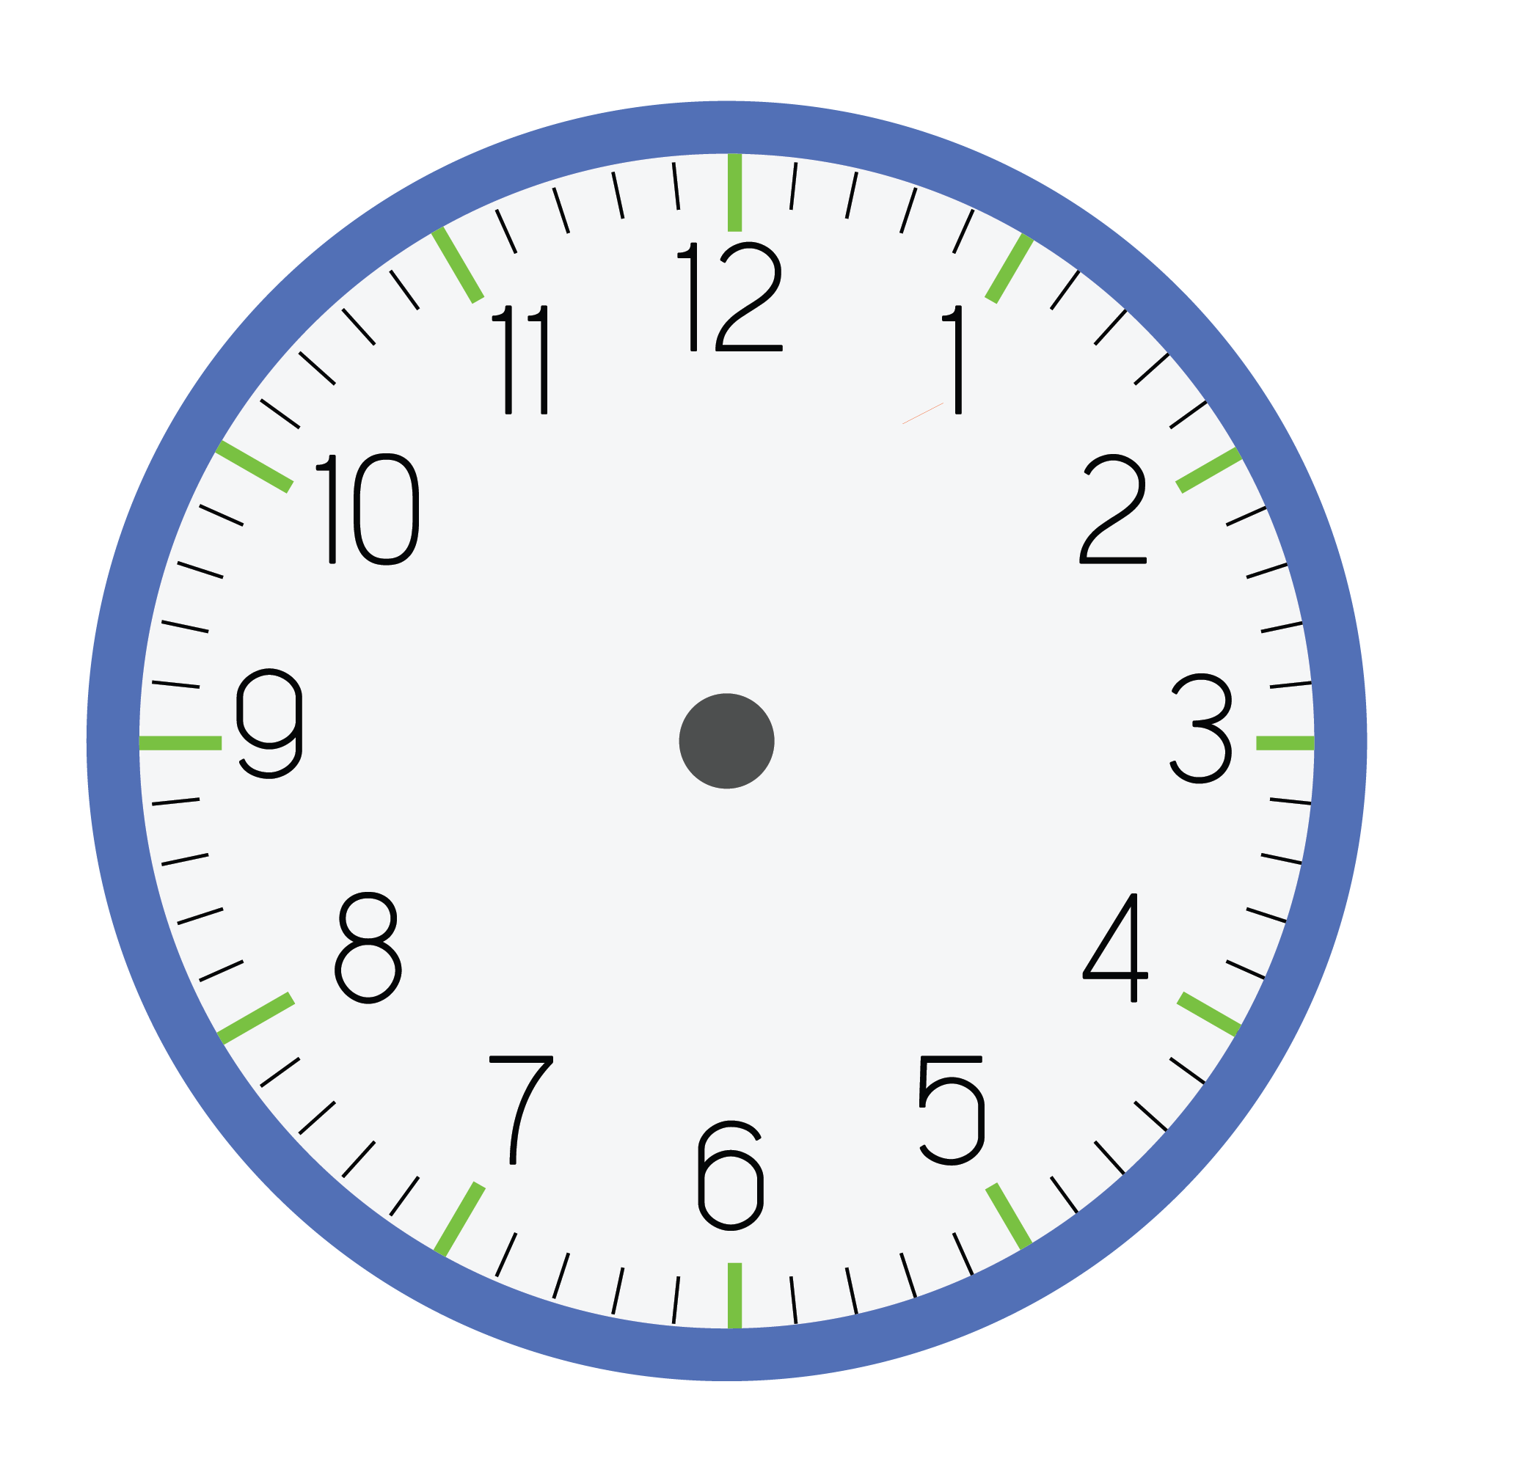


Slide 10
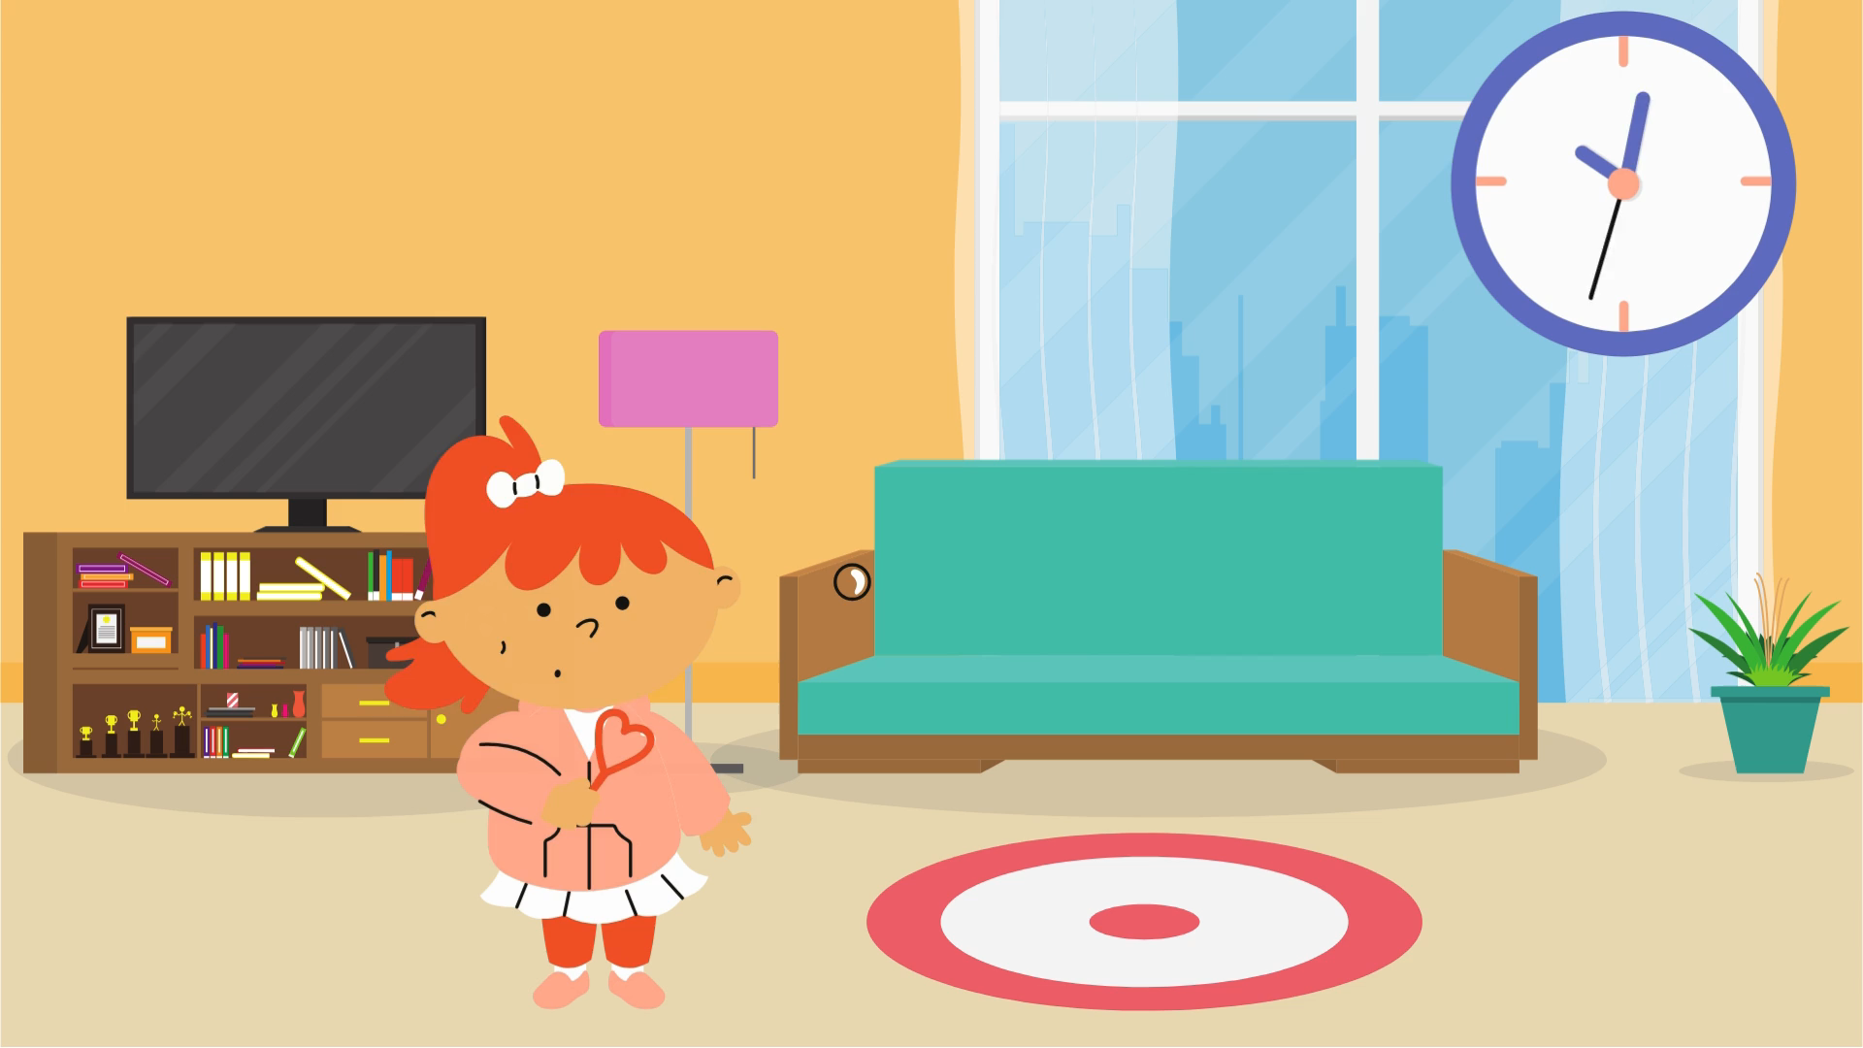

Slide 11


Slide 12

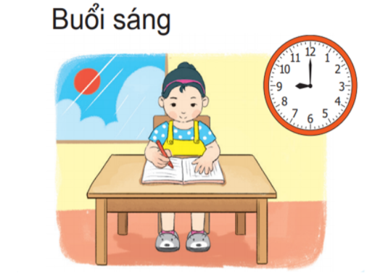
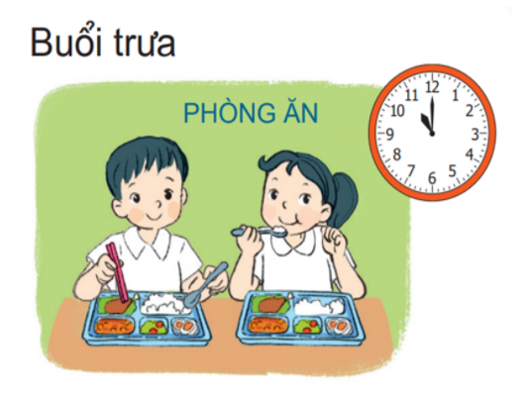
1
Các bạn làm gì lúc mấy giờ?
Bạn học bài lúc 9 giờ sáng
Hai bạn ăn trưa lúc 10 giờ

Slide 13
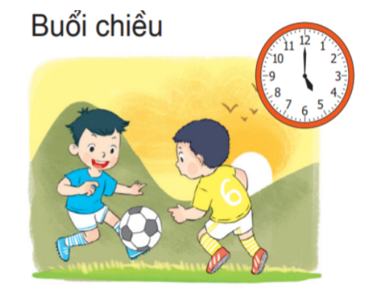
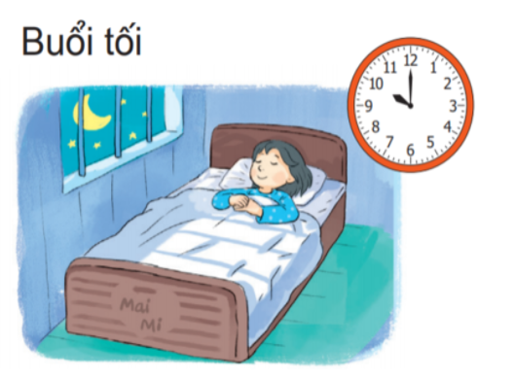
1
Các bạn làm gì lúc mấy giờ?
Bạn đá bóng lúc 5 giờ chiều
Bạn đi ngủ lúc 10 giờ tối

Slide 14



2
Đồng hồ chỉ mấy giờ
2 giờ
3 giờ
5 giờ

Slide 15

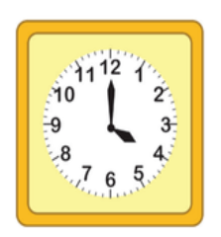
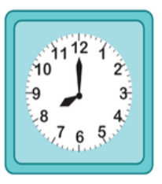
2
Đồng hồ chỉ mấy giờ
2 giờ
4 giờ
8 giờ

Slide 16
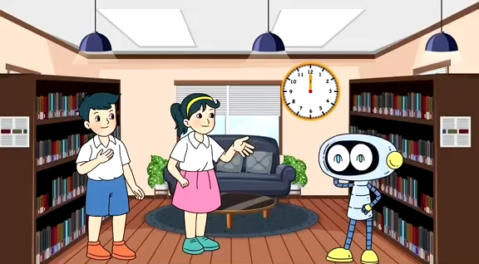

Slide 17

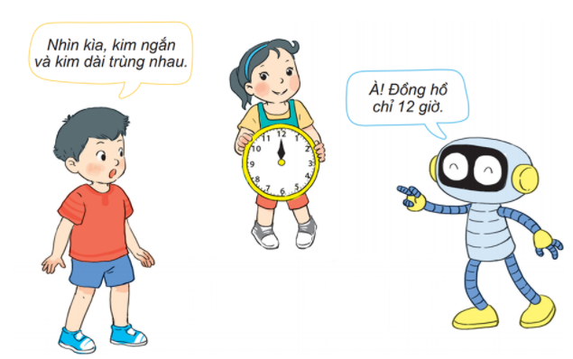
3
Quan sát tranh và trả lời
Rô-bốt nói đúng hay sai?

Slide 18



Slide 19

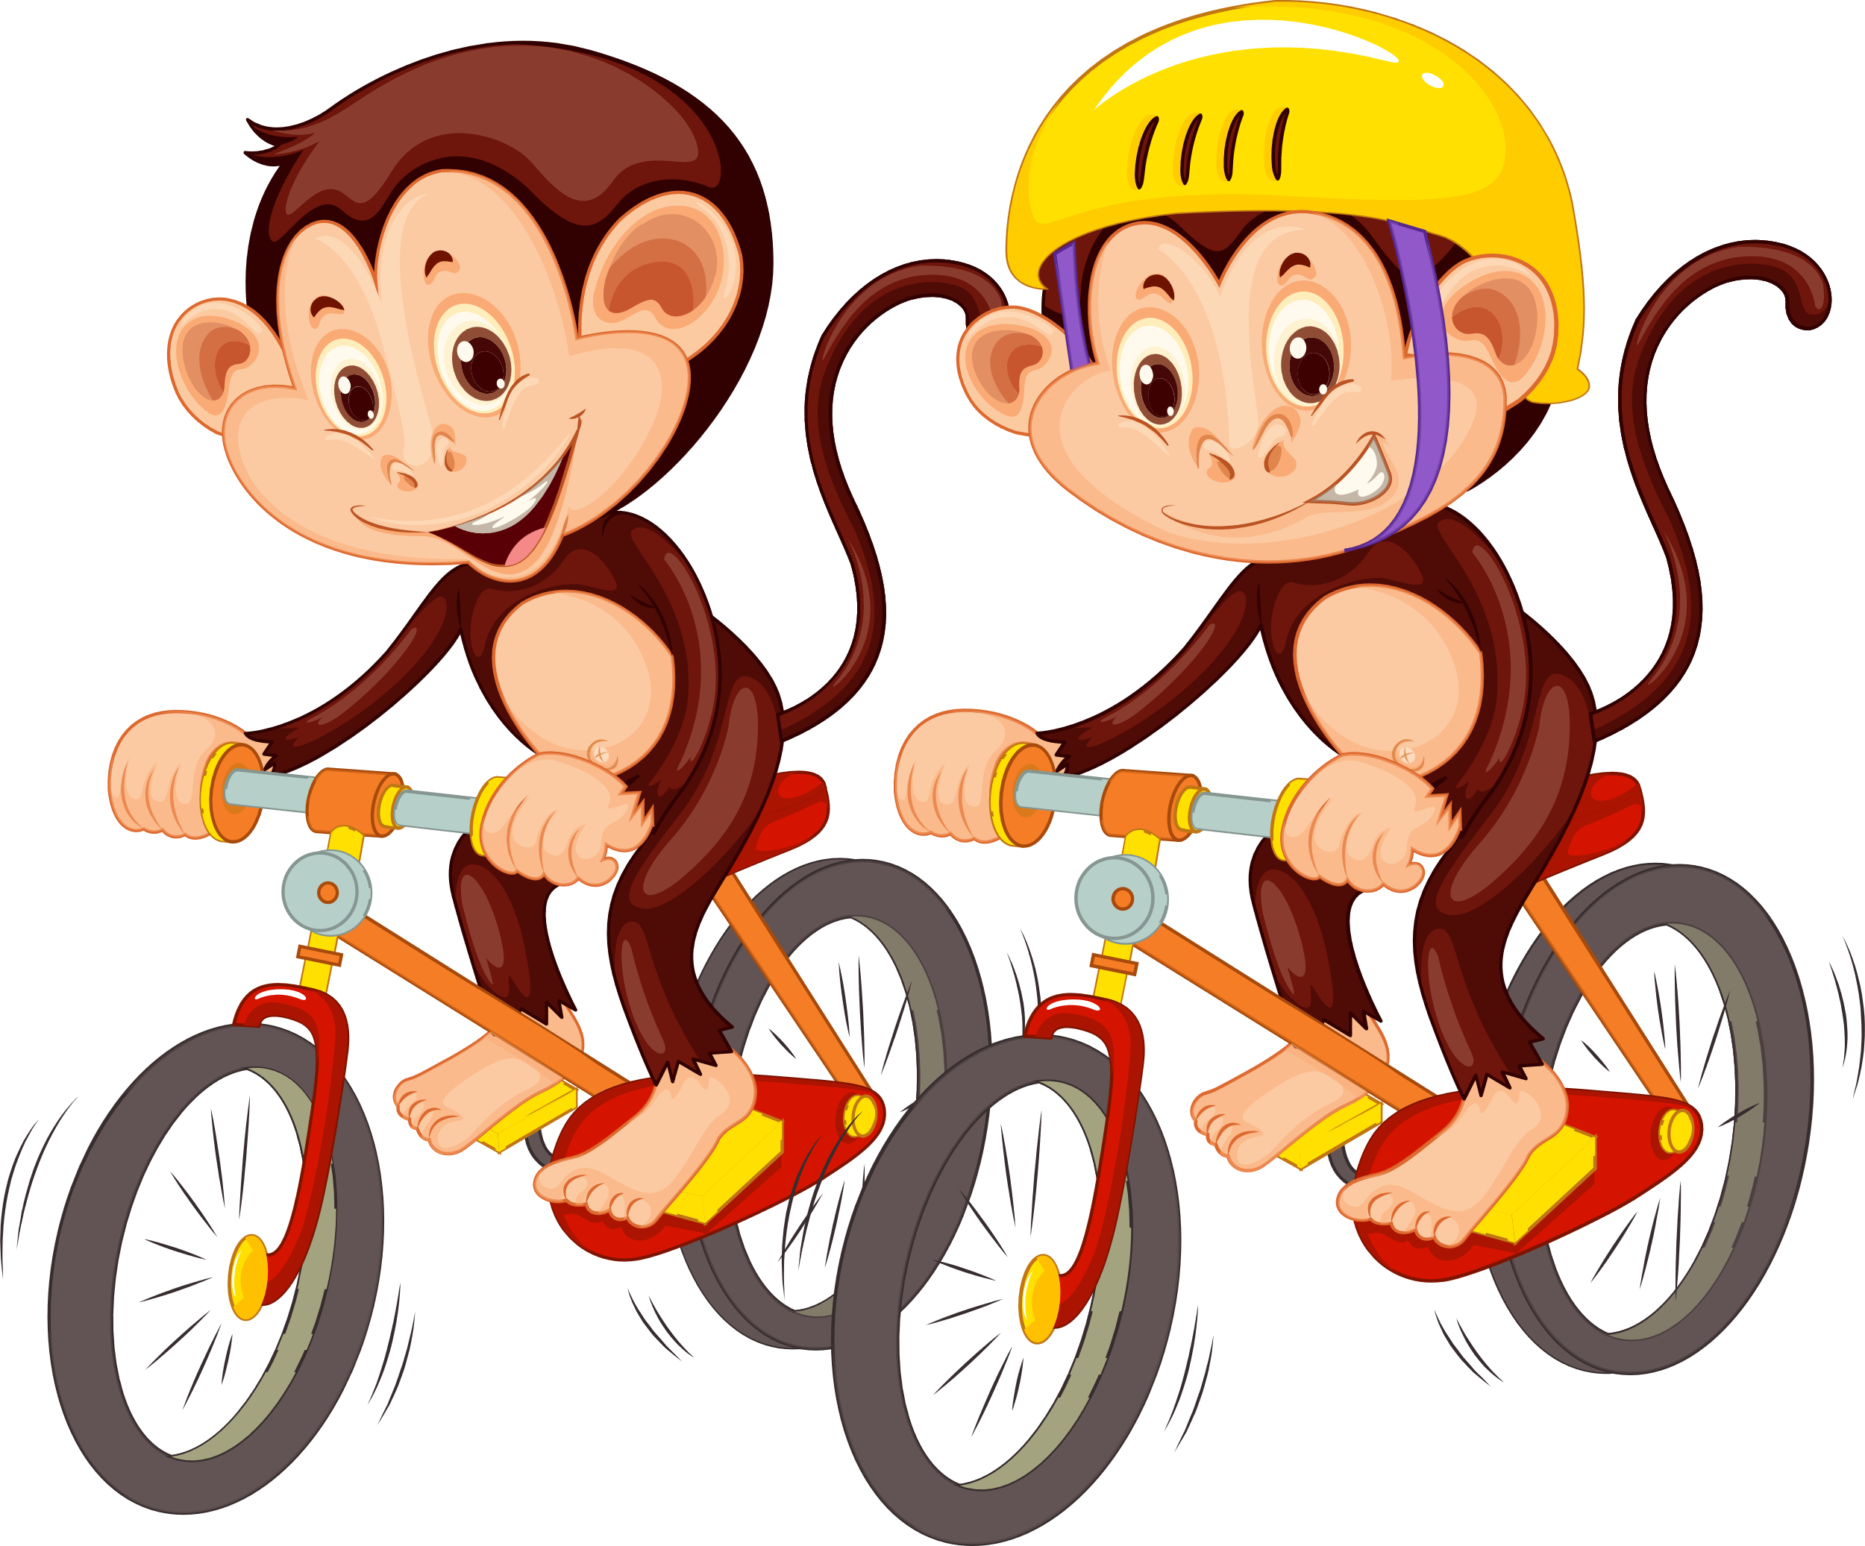
LUẬT CHƠI
GV đưa đồng hồ
(hoặc GV đọc giờ)
01
HS đọc giờ (hoặc HS xoay kim đồng hồ theo yêu cầu của GV)
02

Slide 20


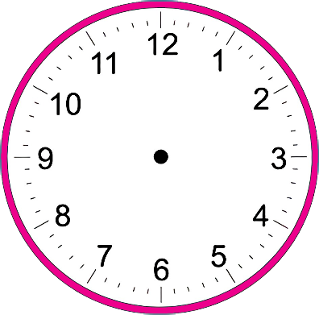
6 giờ

Slide 21
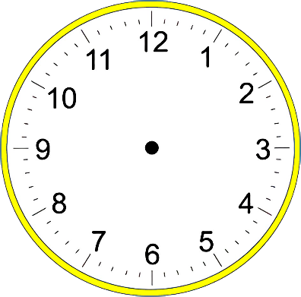
9 giờ

Slide 22
